Slide 1




Eluhoonete tervikliku rekonstrueerimise kogemus ja vajadus
Jarek Kurnitski
5.05.2020

Slide 2
Energia lõpptarbimine EEstis
Energia lõpptarbimine 31...35 TWh/a (2004–2018), viimastel aastatel tõusutrendis
Eluhoonetes stabiilne – meetmete mõju nähtav
Mitteeluhoonetes ca +50% viimase 15 aastaga – meetmete vajadus nähtav

Slide 3
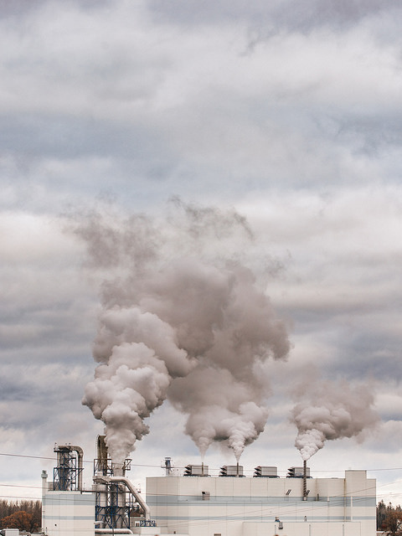
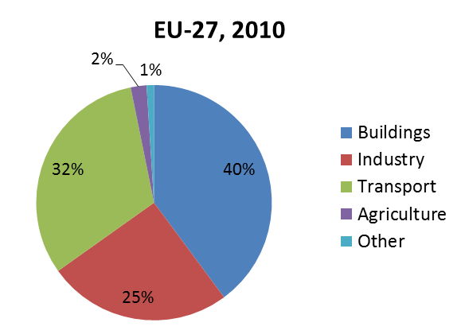
hoonete energiatõhususe ja sisekliima olulisus
Hoonete osakaal 46...50%*
EL keskmine 40%
Olemasolev hoonefond EL-i „kõige suurem energeetiline ressurss“
*ilma tööstushooneteta, kodumajapidamiste ning äri ja avaliku teeninduse diislikütus ja autobensiin tõstetud transpordi alla
http://www.energiatalgud.ee/img_auth.php/c/c1/ENMAK-Hoonete-uuring-20.09.2013.pdf

Slide 4
Climate and Energy Framework 2030
[COM(2014)15&COM(2014)520]
European Council 23-24/10/2014
40% GHG reduction
32% Renewable Energy
32.5% Energy Efficiency

Slide 5
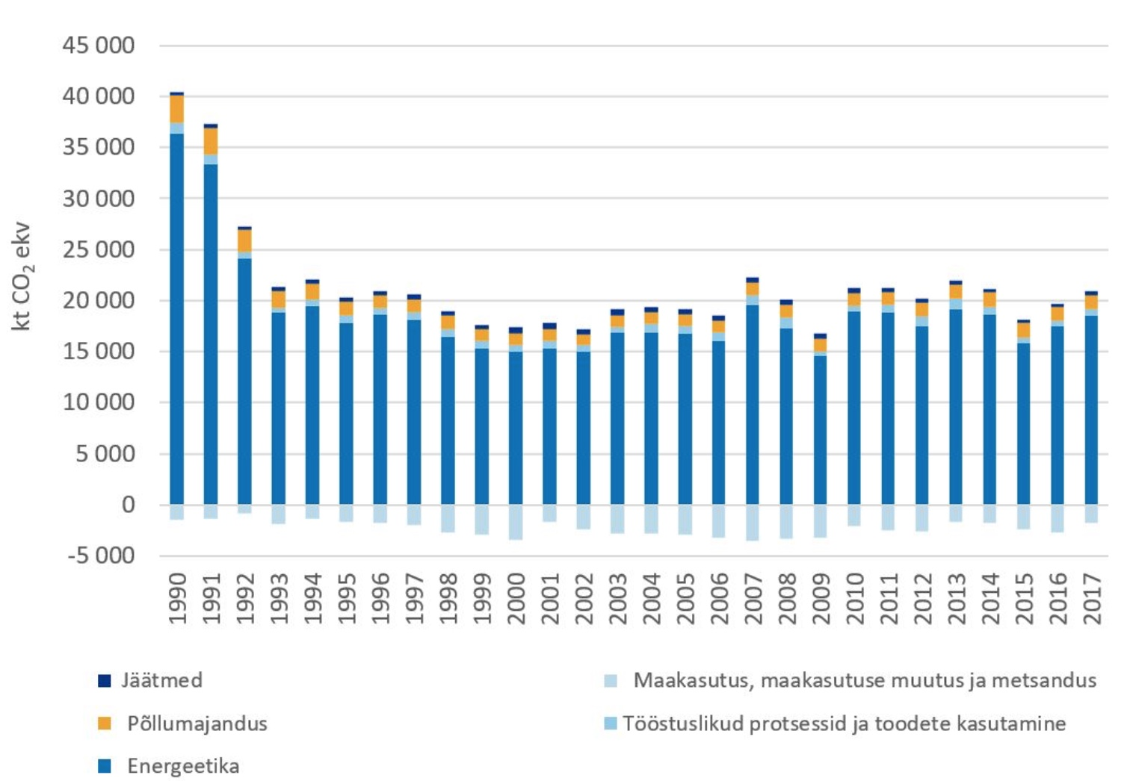
Kasvuhoonegaaside heide
Eesti kasvuhoonegaaside heite vähendamise eesmärk 2050. aastaks võrreldes 1990. aasta heitetasemega -80% (Kliimapoliitika põhialused aastani 2050)
Praegu ca 20 MtCO₂, 2050 ca 8 MtCO₂ (Green Deal 0 MtCO₂)
Energeetika osakaal 89.3% summaarsest heitmest, mis elektri, soojuse ja kütuste kujul jaguneb pea kõigi sektorite lõpptarbimisele
Statistika ei käsitle hoonete osakaalu, hinnanguliselt umbes pool energeetikast (eesmärgid energia lõpptarbimises ja primaarenergias)
Notes:
Eesti KHG-de heitkogused ja nende sidumine sektorite kaupa 1990-2017, kt CO2 ekv

Slide 6
Hoonefondi rekonstrueerimine
Hoonete energiatõhususe direktiivi uus versioon (EU) 2018/844:
Põhieesmärk olemasoleva hoonefondi rekonstrueerimine liginullenergiahooneteks aastaks 2050 (olulise rekonstrueerimise kuluoptimaalse liginullenergiahoone energiatõhususele vastab Eestis energiamärgise C-klass)
75% EL-i hoonefondist ei ole energiatõhus
25% hoonefondist langeb 30 a jooksul kasutusest välja
Suurusjärk 0.5 x 110 = 55 mln m² renoveerimist 30 aastaga

Slide 7
HOONETE pikaajaline rekonstrueerimisstrateegia 2020-50
Hoonete pikaajaline rekonstrueerimisstrateegia ja tegevuskava koostatakse MKM-i juhtimisel, TTÜ poolt uuringud ja analüüsid sisendiks
Eesmärgiks on olemasolevate hoonete kulutõhus ümberehitus liginullenergiahooneteks (= energiamärgise C klass Eesti süsteemis)
Tegevuskava hõlmab soovituslike vahe-eesmärke 2030, 2040 ja 2050 a
Strateegia ja tegevuskava koostamise ajakava 2019-3/2020
  Strateegia hõlmab:
      kulutõhusate lahenduste määratlemist;
      poliitikaid ja meetmeid, edendamaks renoveerimise terviklahenduste rakendamist;
      turutõrgete käsitlust;
      investeeringute vahendeid ja mobiliseerimist.
ENMAK 2030 eesmärgid: 50% korterelamutest, 40% väikeelamutest, 20% muud hooned ja 170 000 m² keskvalitsuse hooned renoveeritud
Kliimapoliitika põhialused aastani 2050: Lõppenergiatarbimine peab püsima samal tasemel (hoonefond kasvab koguaeg)

Slide 8
Mille põhjal meetmeid eelistada
Meetme netokulu väljendab lisanduvaid kulusid ja tulusid võrreldes täna kasutuses oleva lahendusega. Netokulu arvestab otsesesed kaasnevad kulud nii avalikule kui ka erasektorile.
Netokulu arvestab osapoolte otseste kulude ja tuludega ega võta arvesse nn tuletatud mõjusid, nt konkurentsivõime muutuse, hindade muutuse jm mõju.
Marginaalkulu väljendatakse suhtenäitaja €/t CO₂ ekvivalent abil.
Juhul kui marginaalkulu on negatiivne, tekitab meetme elluviimine osapooltele eelduste kohaselt otsest rahalist tulu.
Jagatud kohustuse määruse uuring (Finantsakadeemia 2018), energeetika meetmed (väikesemahuline energiatootmine, st alla 20MW energiaseadmed, sh ca 13% energiatarbimisest hoonetes)

Slide 9
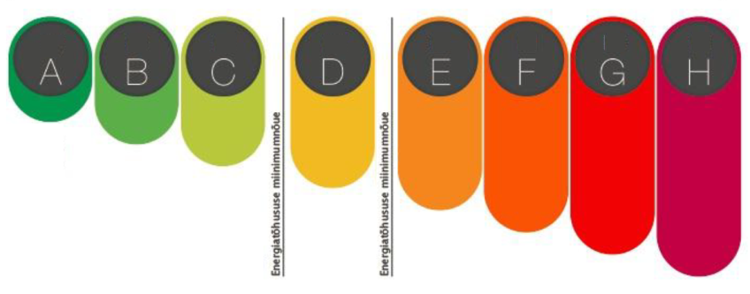






Uued hooned A-klass, oluline rekonstrueerimine C-klass
Liginullenergiahoone on energiatõhusate ja taastuvenergia-tehnoloogia lahendustega tehniliselt mõistlikult ehitatud hoone
Olulise rekonstrueerimise miinimumnõue energiamärgise C klass

Slide 10
VÄIKEElamute arv ja pindala
Väikeelamud:
Esmane kasutus enne 2000:
155 000 väikeelamut
~20 miljonit ruutmeetrit
Jagunemine arvuliselt:
18% Harjumaal
11% Tartumaal
10% Pärnumaal
Jagunemine pindalaliselt:
20% Harjumaal
13% Tartumaal
10% Pärnumaal

Slide 11
Väikeelamute rekonstrueerimine
Väikeelamud:
5 aasta keskmised ehituslubade alusel:
~660 väikeelamut (0,4% hoonetest)
~86 000 m² (0,4% kogupinnast)
5 aasta keskmised kasutuslubade alusel:
~330 väikeelamut (0,2% hoonetest)
~52 000 m² (0,3% kogupinnast)
Väikeelamute tegelike rekonstrueerimiste arv on tõenäoliselt ehitus- ja kasutuslubade vahepeal (~ 500 väikeelamut aastas)
Teostatavate tööde maht ei ole teada.

Slide 12
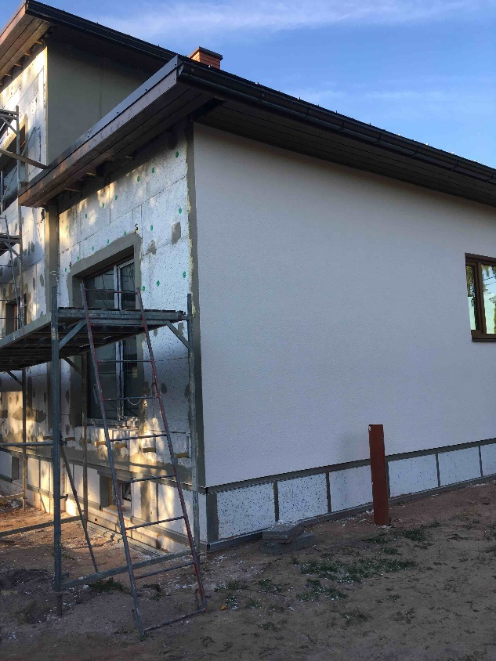
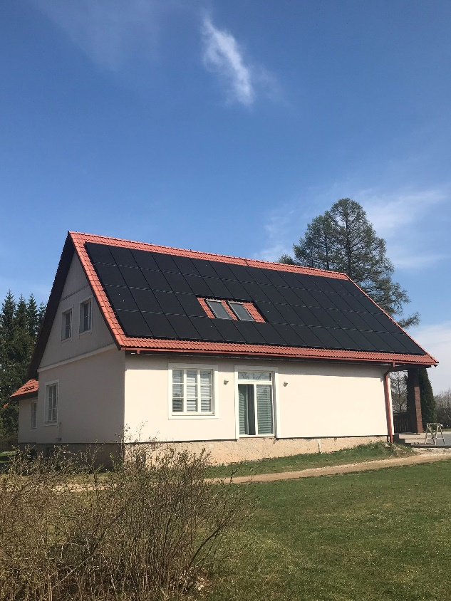
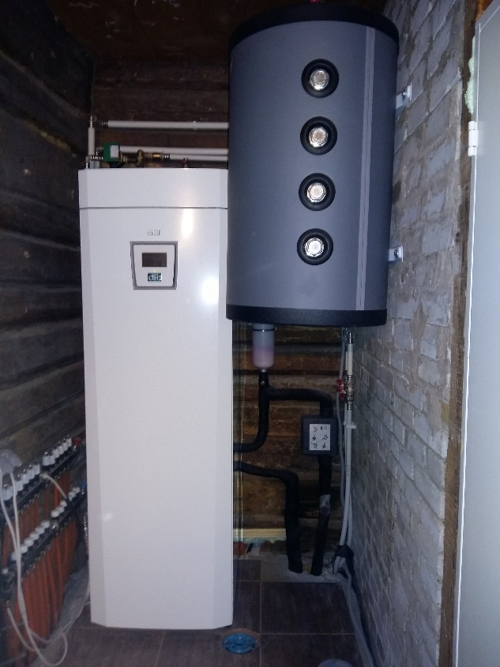
Väikeelamute rekonstrueerimine
Väikeelamute rekonstrueerimise toetus:
Meede avati 2016
Toetus energiasäästutöödele
  30% tööde maksumusest
  Kuni 15 000 eurot hoone kohta
~750 taotlust (200…250 taotlust aastas)
Toetust taotletakse üle Eesti
Aastased väljamaksed ~1,5 mln €
Keskmised näitajad:
Keskmine tööde maksumus ~14 000 €
Keskmine toetus ~4100 €
Peamiselt väiksemamahulised tööd:
  küttesüsteemi vahetus
  välispiirete soojustamine
  PV-paneelid

Slide 13
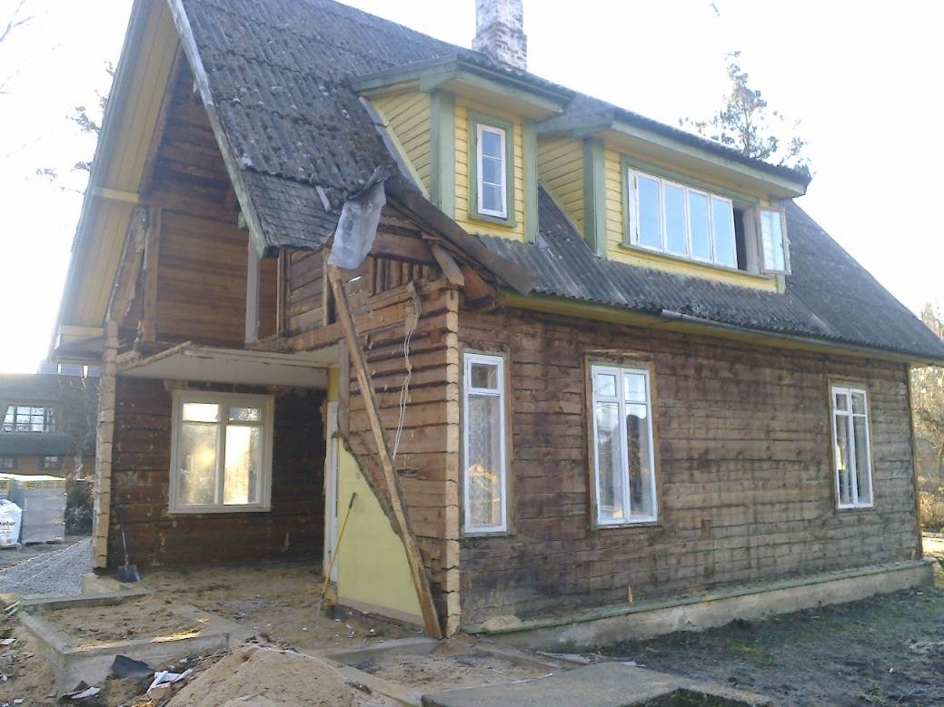
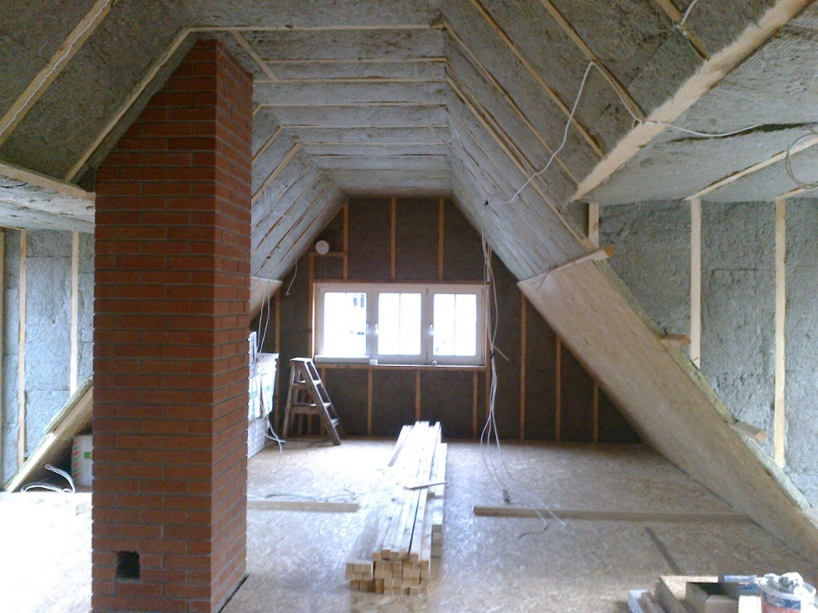
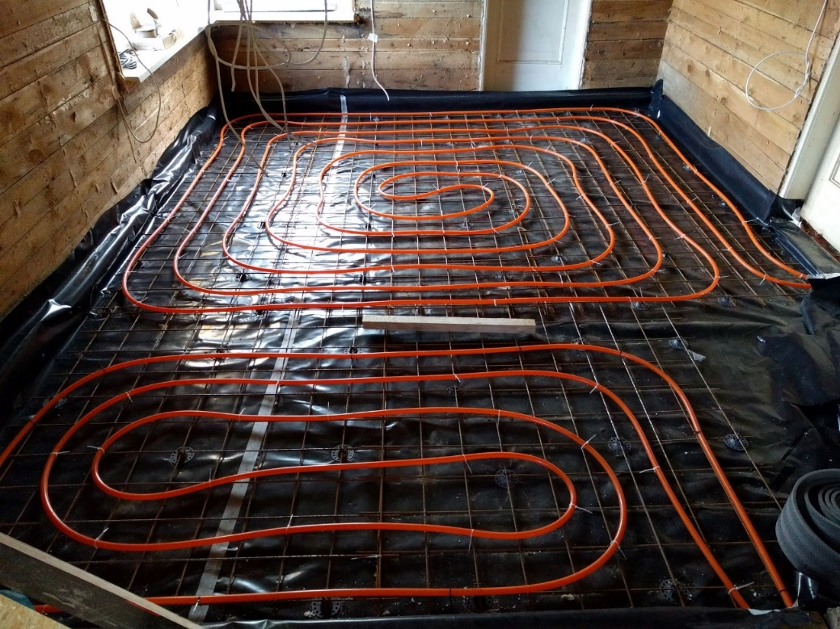
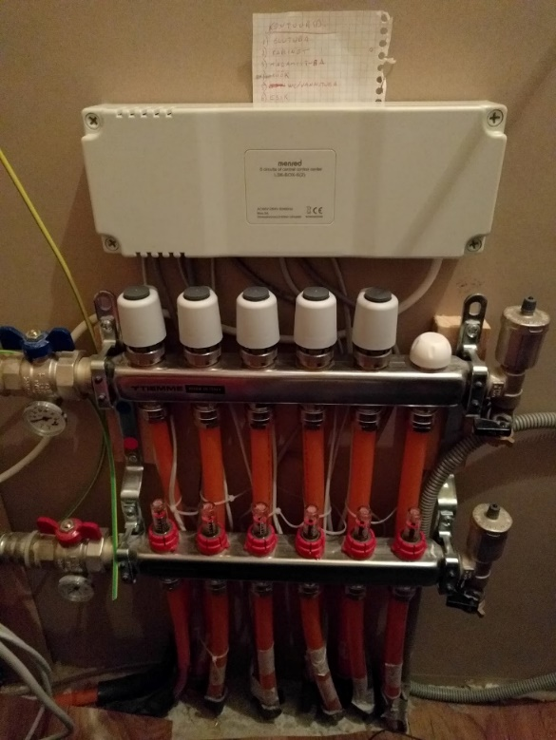
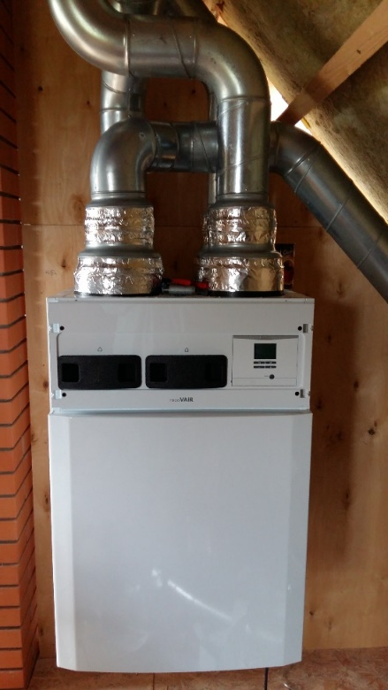
Väikeelamute rekonstrueerimine
Terviklik rekonstrueerimine:
Terviklik rekonstrueerimine ~20% taotlustest
Tervikliku rekonstrueerimise käigus võidakse ka laieneda (pööning võetakse kasutusele)
Tehakse omafinantseeringu ja laenuga
Tehakse ka vähemalt osa töid ise
Maksumus hoone kohta ~60 000 €
  keskmine ~350 €/m²
  ainult ehitusettevõtte kasutamisel 380 €/m²
  osaliselt iseehitamise puhul 280 €/m²

Slide 14
Väikeelamute rekonstrueerimine -
rekonstrueerimise maht
Väikeelamute hetkeseis:
 | Väikeelamud | Pindala, mln m²
Kasutusel | 155 000 | 20
Langeb välja | 40 000 | 5
Rekonstrueeritud | 10 000 | 1,5
Rekonstrueerida | 105 000 | 14
*500 elamut aastas alates aastast 2000
Väikeelamute rekonstrueerimine aastaks 2050:
Rekonstrueeritavate väikeelamute osakaal | Aastane rek. arv | Aastas rek. pindala, m² | Investeering aastas, mln € | Toetus aastas, mln € (30%) | Märkused
100% | 3500 | 460 000 | 170 | 50 | ebatõenäoline
50% | 1700 | 230 000 | 85 | 25 | strateegia teeb võimalikuks?
20% | 700 | 90 000 | 35 | 10 | pikemas plaanis teostatav
10% | 350 | 46 000 | 17 | 5 | teostatav

Slide 15
Pikaajaline rekonstrueerimise strateegia – Korterelamute rekonstrueerimise maht
Rekonstrueerimise toetus:
Toetuse abil terviklikult rekonstrueeritud 1100 korterelamut
AAU toetus 2010-2014 - 661 hoonet
SF toetus 2015-2019 - 453 hoonet
1/3 toetust saanud korterelamutest asuvad Tallinnas
1/3 toetust saanud korterelamutest asuvad Harjumaal, Tartumaal ja Tartus
 | Korterelamud | Pindala, mln m²
Kasutusel | 22 000 | 28
Langeb välja | 5000 | 5
Rekonstrueeritud (toetusega) | 1000 | 2
Rekonstrueeritud (toetuseta) | 2000 | 3
Rekonstrueerida | 14 000 | 18

Slide 16
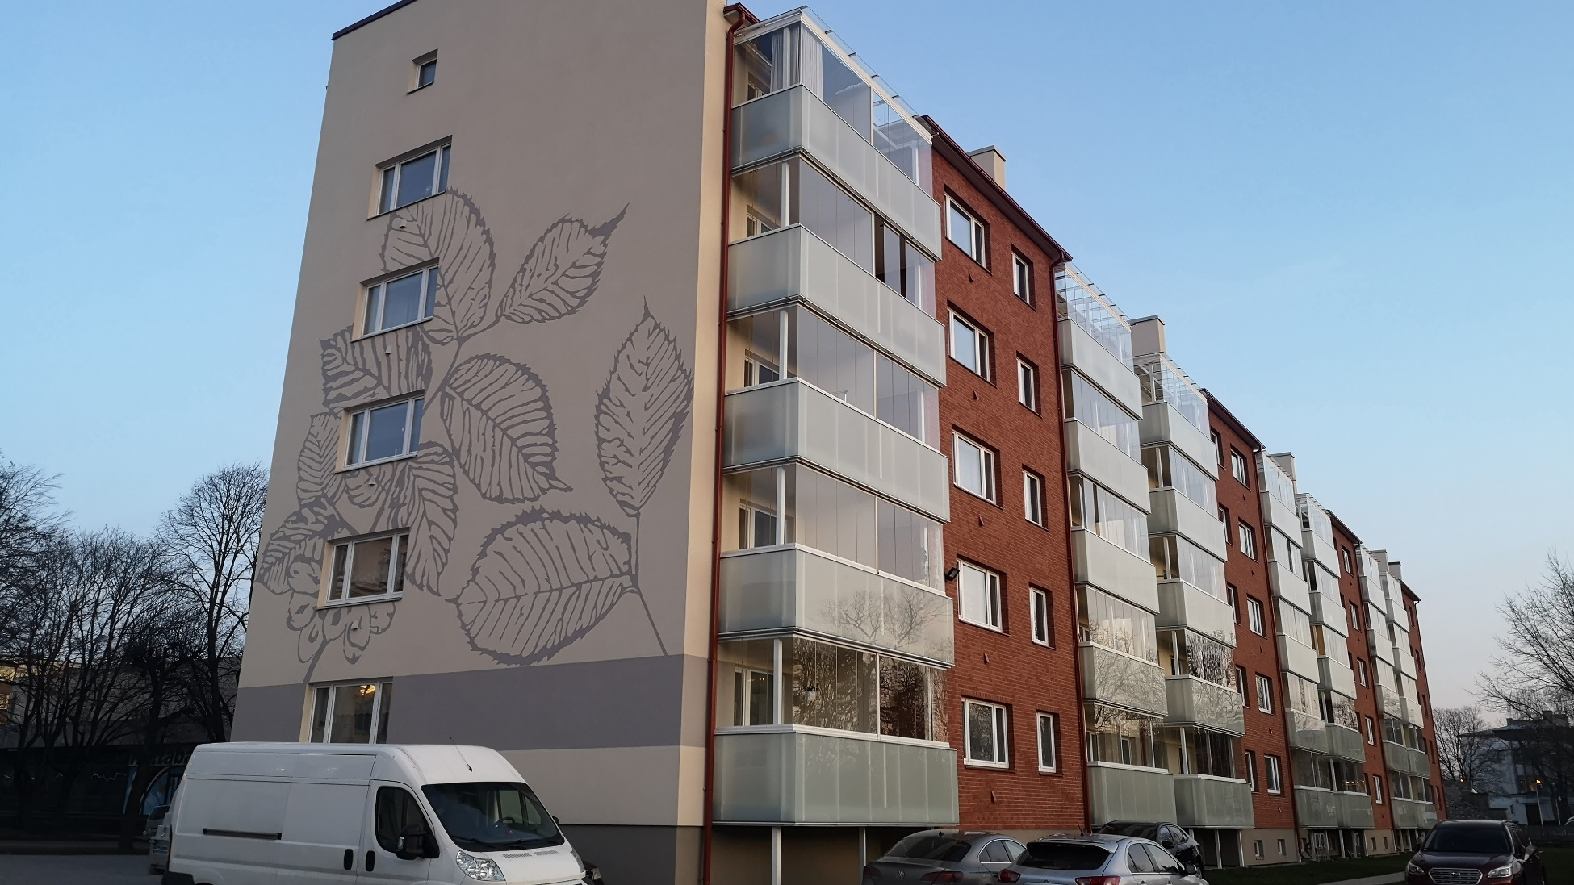
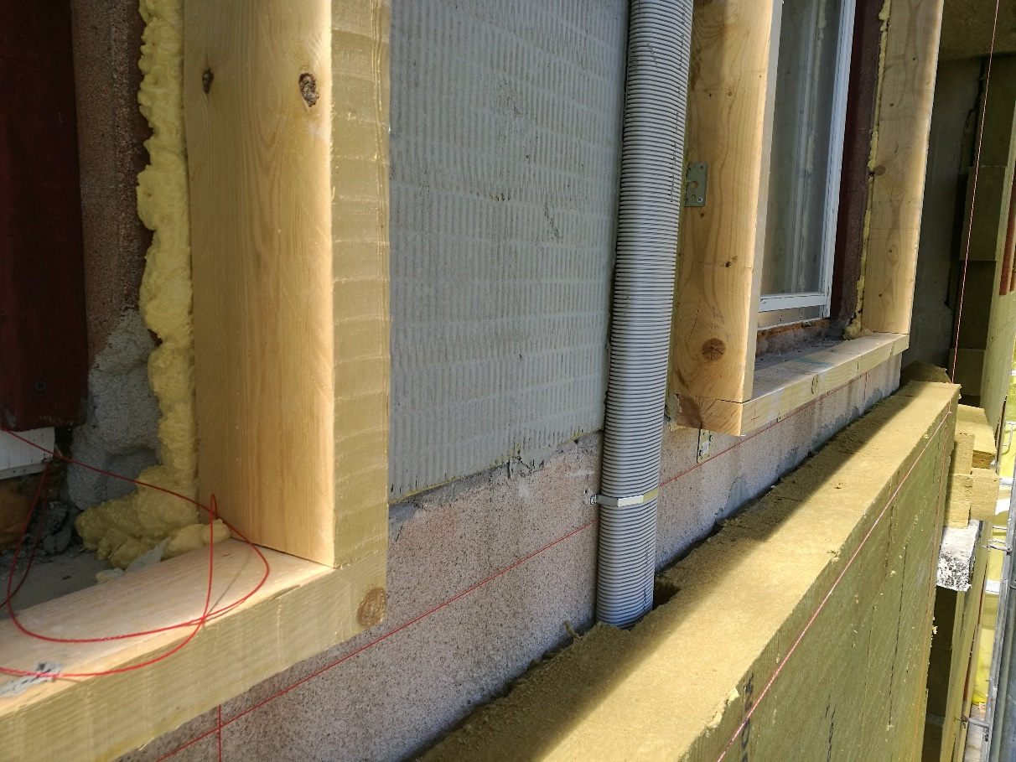
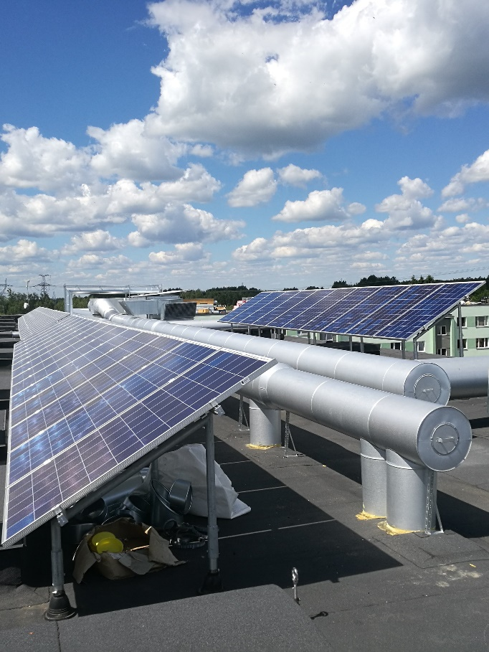

Toetuse abil Korterelamute rekonstrueerimine
Terviklik rekonstrueerimine:
Energiamärgise klass C
~90% esitatud taotlustest (2015-2017)
Soojuse tarbimine väheneb ~ 55% ja elektri tarbimine suureneb ~ 5%
Rekonstrueerimisel teostavad tööd:
Välisseinte soojustamine
Akende vahetus (uued aknad soojustuse kihis)
Katuse vahetus ja soojustamine
Uue küttesüsteemi paigaldus
Soojustagastusega ventilatsioonisüsteemi paigaldus
Päikesepaneelide paigaldus elektri tootmiseks

Slide 17
Estonian renovation concepts
Mikola et al. 2019: Healthy buildings – First time in the history (large scale in the world) renovated apartments have adequate ventilation

Slide 18
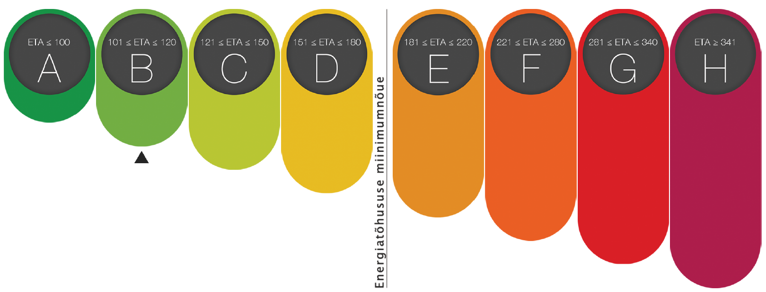
Grants 15%, 25% and 40% (30% 2019)
2015-2020
nZEB
40%
25%
15%
Current state
+ more strict ventilation and other requirements
2010-2014
35%
25%
15%
Korterelamutes KredEx-i toetus on olnud erakordselt tulemuslik:
Euroopa parimad tulemused tervikrenoveerimisel
2019 meede (30%) saavutas eelarveneutraalsuse (kahe eelarveaasta vaates, maksutulu 32%)

Slide 19
Healthy buildings: First time in the history (large scale in the world) renovated apartments have adequate ventilation
Measurement protocols report required ventilation rates in all apartments
Measured in operation, average of all apartments 0,57 h⁻¹
According to ventilation system:
  Heat recovery mechanical supply and extract (HRV) 0,73 h⁻¹
  Exhaust air heat pump (EHP) 0,32 h⁻¹
  Mechanical exhaust (ME) 0,32 h⁻¹
Supply and extract air flows in the rooms in adequate level:
  Bedrooms and living rooms 9 L/s
  Bathrooms and toilets 11 L/s
  Average per person 6 L/s, pers
HRV
EHP
ME
Supply air flow rates in bedrooms
and living rooms, L/s

Slide 20
Korterelamute rekonstrueerimine toetusega
Keskmised maksumused:
C klassi rekonstrueerimine 280 €/m²
  Toetus 110 €/m² (300 000 € korterelamu)
D klassi rekonstrueerimine 180 €/m²
  Toetus 50 €/m² (130 000 € korterelamu)
Tervikliku rekonstrueerimise (C klass) puhul tehakse ka otsest energiasäästu mitte andvaid töid: rõdud, elekter, vesi ja kanalisatsioon jne.
Toetuse abil keskmisena rekonstrueeritud 110 korterelamut aastas
Turul oleks võimekust rekonstrueerida ~200 korterelamut aastas
Probleemiks on toetusmeetme ebaühtlus

Slide 21
Korterelamute rekonstrueerimine - rekonstrueerimise maht
Korterelamute hetkeseis:
 | Korterelamud | Pindala, mln m²
Kasutusel | 22 000 | 28
Langeb välja | 5000 | 5
Rekonstrueeritud (toetusega) | 1000 | 2
Rekonstrueeritud (toetuseta) | 2000 | 3
Rekonstrueerida | 14 000 | 18
Korterelamud rekonstrueeritakse aastaks 2050 lineaarse protsessina:
Korterelamute rekonstrueerimine | Hoonete arv | Hoonete pindala, mln m² | Aastane rek. arv | Aastas rek. pindala, m²
Maakondade ja piirkondade keskused | 11 000 | 16 | 370 | 530 000
Linnalähivöönd | 2000 | 1,5 | 60 | 50 000
Siirdevöönd ja äärealad | 1000 | 0,8 | 30 | 25 000
 | 14 000 | 18 | 460 | 600 000

Slide 22
Korterelamute rekonstrueerimine - rahastus
Erinevatele piirkondadele erinevad meetmed:
Korterelamute rekonstrueerimine | Hoonete arv | Aastane rek. arv | Keskmine maksumus,€* | Maksumus aastas, mln € | Toetus aastas, mln € | Finantseerimise meede
Keskused – kõikide elamute terviklik rekonstrueerimine | 11 000 | 350…400 | 700 000 | 250…280 | 100…120 | Toetus (40%), laen ja käendus
Keskused – 50% elamute terviklik rekonstrueerimine** | 11 000 | 150…200 | 700 000 | 110…140 | 50…60 | Toetus (40%), laen ja käendus
Linnalähivöönd | 2000 | 50…100 | 400 000 | 20…40 | - | Laen ja käendus
Siirdevöönd ja äärealad | 1000 | 30…50 | 50 000 | 2…3 | 0,5…1 | Toetus (25%), laen ja käendus
*Maksumused põhinevad korterelamute toetusmeetme statistikal.
**Stsenaarium põhineb eeldusel, et jätkub praegune trend ja suurusjärgus pooled korterelamud rekonstrueeritakse toetust kasutamata.

Slide 23
Rekonstrueerimisel saavutatav energiasääst
Rekonstrueerimisega väheneb soojusenergia kasutus 50% ja primaarenergia kasutus 30%
Energiakasutuse muutus kWh/(m² a), KEK kaalumisteguritega 0,6 ja 2,0

Slide 24
Rekonstrueerimise kitsaskohad – kinnisvara väärtus
Eesti korterelamute paiknemine kinnisvara väärtustsoonide järgi (Lauri Lihtmaa 2018)
Madalama kinnisvaraväärtusega majad langevad kasutusest välja

Slide 25
Elamufondi arendamise vajadus

Slide 26
Prognoos aastaks 2050
Elamufondi väljalangevuse prognoos:
Korterelamud:
Kasutusest langeb välja ~20% korterelamutest:
  ~5000 hoonet
  ~5 mln m²
Arvuliselt äärealadest ja siirdevööndist, pindalaliselt ühtlaselt:
Keskused 1000 (1,5 mln m²)
Lähivöönd 1000 (0,7 mln m²)
Siirdevöönd 2000 (1,4 mln m²)
Ääreala 2000 (1,4 mln m²)

Slide 27
Prognoos aastaks 2050
Elamufondi väljalangevuse prognoos:
Väikeelamud:
Kasutusest langeb välja ~25% väikeelamutest:
  ~41 000 hoonet
  ~5 mln m²
Peamiselt äärealadelt ja siirdevööndist:
Keskused 2000 (0,3 mln m²)
Lähivöönd 2000 (0,2 mln m²)
Siirdevöönd 11 000 (1,5 mln m²)
Ääreala 26 000 (3 mln m²)

Slide 28
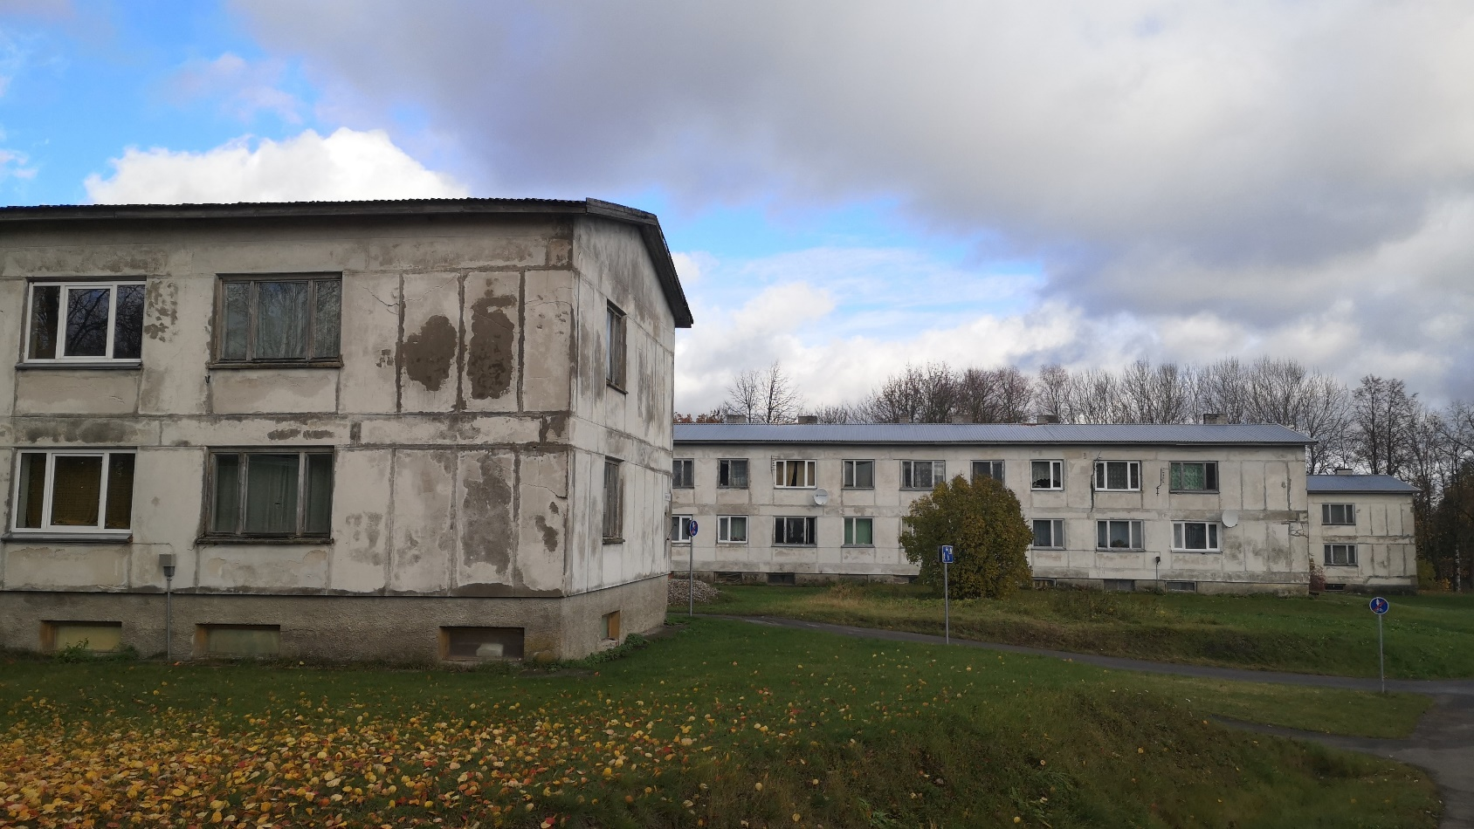
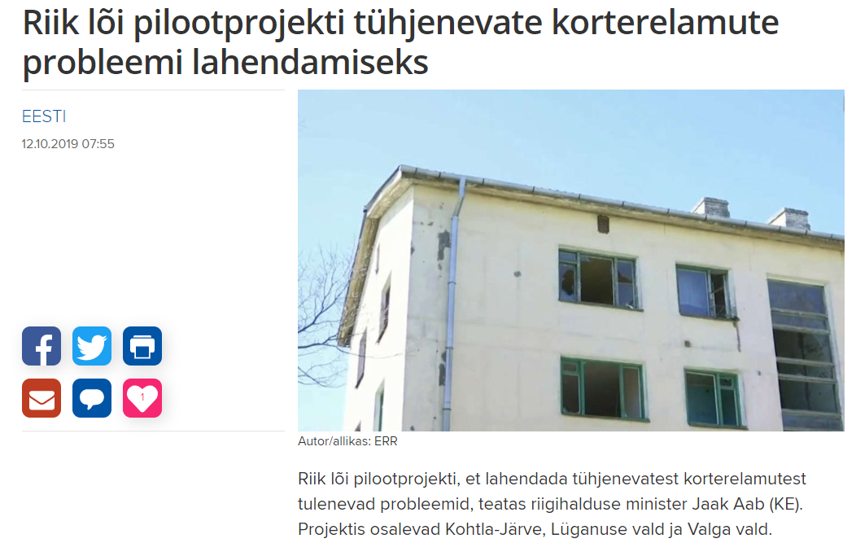
Korterelamute tühjenemine
Tühjenevad korterelamud on mitmetahuline probleem:
Tühjenevad esmajärjekorras toimepiirkondade äärealad
Korterelamu tühjenemine toimub järk-järgult
Tühjaks jäänud korteritega korterelamud ei suuda enam vajalikke remonttöid läbi viia
Võimalikud lahendused:
Hädapäraste tööde läbiviimise toetamine
Tühjenevatest hoonetest elanike ümber asustamine
Tühjaks jäänud hoonete lammutamine (omandi küsimused)

Slide 29
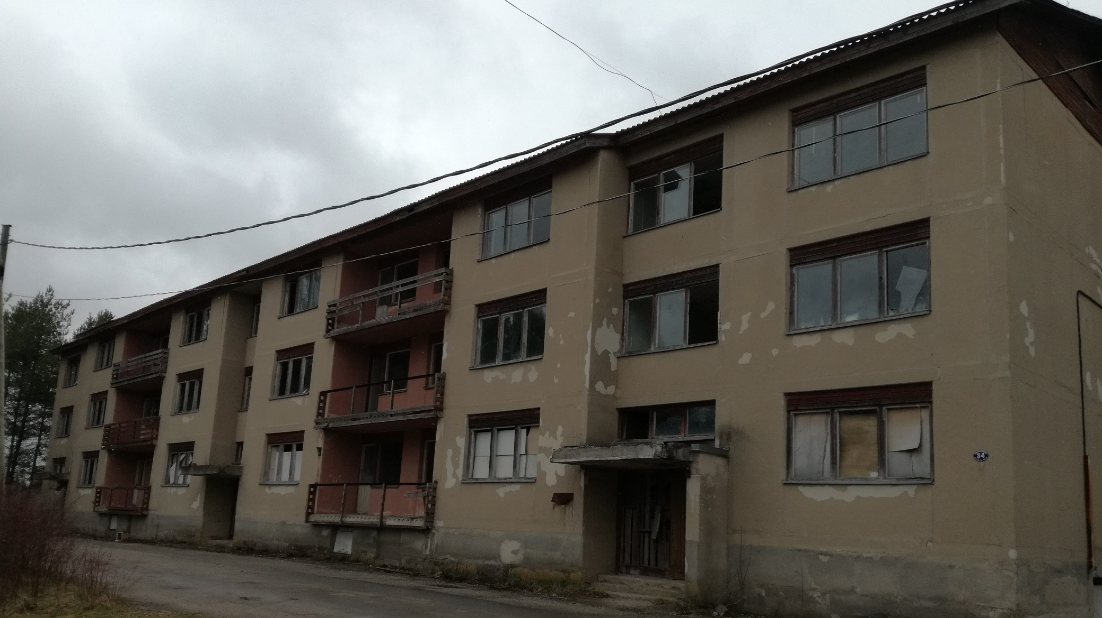
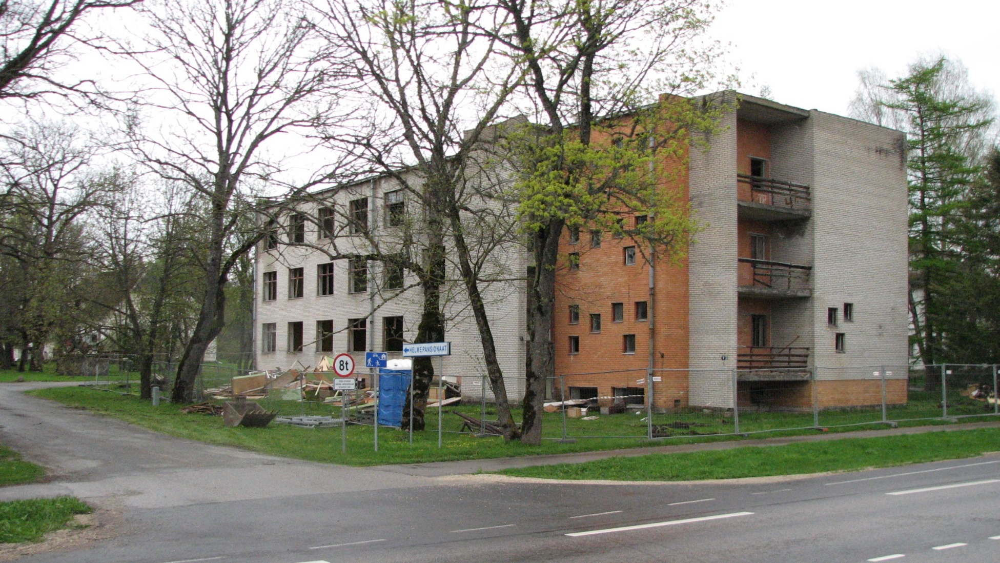
lammutustoetus
Lammutustoetus kohalikele omavalitsustele:
Kasutusest väljalangenud elamu ning haridus- ja teadushoone osaline või täielik lammutamine
Toetuse määr kuni 70%
Meede avati 2015
Tulemused:
75 lammutatud hoonet
Keskmine lammutamise maksumus 24 000 €
Keskmine toetus lammutamiseks 16 000 €
Jätkuvalt vajalik

Slide 30
Lammutame 30 a jooksul 5000 korterelamut – kuhu inimesed lähevad?
Uute korterelamute ehitusload:
Kokku 1220 uut korterelamut
92% uutest korterelamutest asuvad Harjumaal ja Tartumaal
46% Tallinnas ja 23% Tartus
Uued korterid:
Harjumaa 22 500
Tartumaa 4500
Pärnumaa 860
Teistes maakondades <150

Slide 31
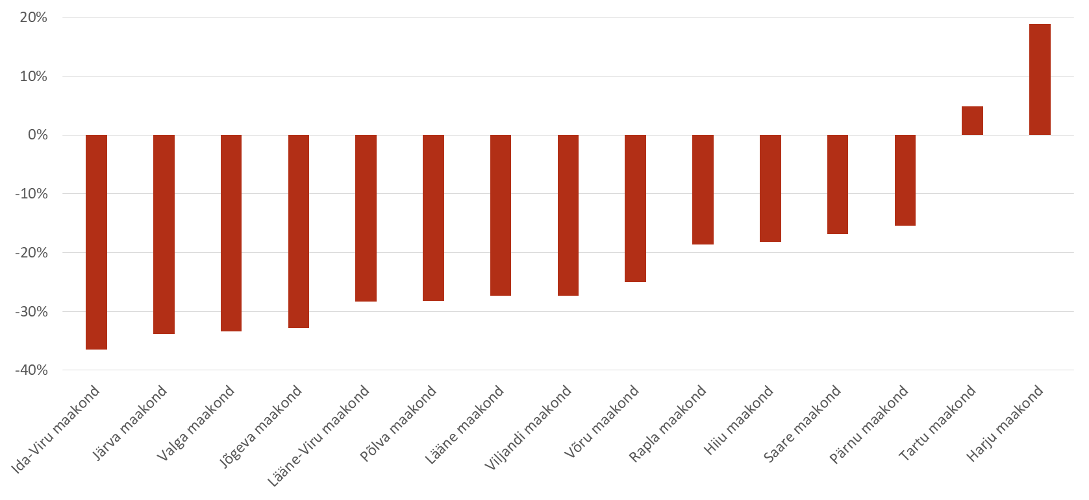
Kuhu inimesed lähevad: rahvaarvu muutus 2019 – 2045
Allikas: Statistikaamet 2019

Slide 32
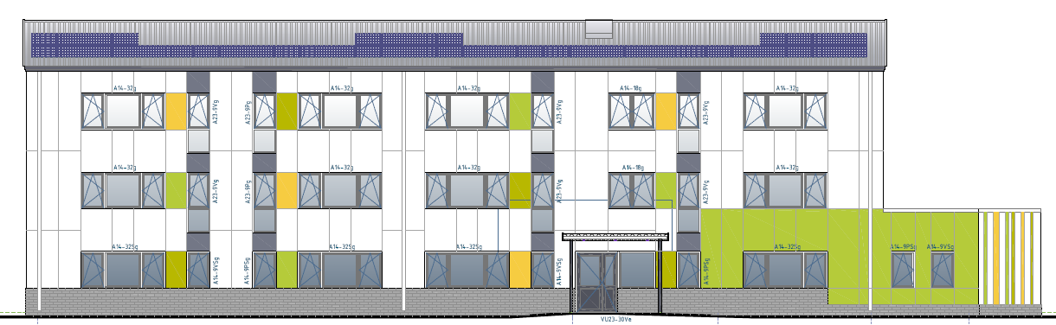
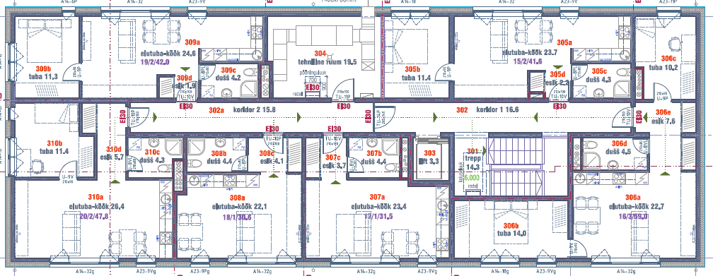
Uutel või rekonstrueeritud üürielamutel on oma koht väljaspool tallinna ja tartut
Üürielamu näide
20 korterit
Korterite pind 767 m², netopind 1014 m²
Ehitusmaksumus 1,6 mln € (1580 €/m²)
Energiamärgise klass A
Projekti tasuvus
Üürihind koos kõrvalkuludega 7 €/m²
  3,5 €/m² üürihind
  2,5 €/m² halduskulud
  1,0 €/m² kommunaalkulud
Aastane tulu 32 214 €
Tasuvusaeg 50 aastat
Tasuvusajaks alla 20 aasta üürihind 9 €/m² - ei tööta
  2-toalise üürihind 360 €/kuus
  2-toalise kõrvalkulud 140 €/kuus
Tasuvusajaks alla 20 aasta toetus/partnerlus erasektoriga

Slide 33
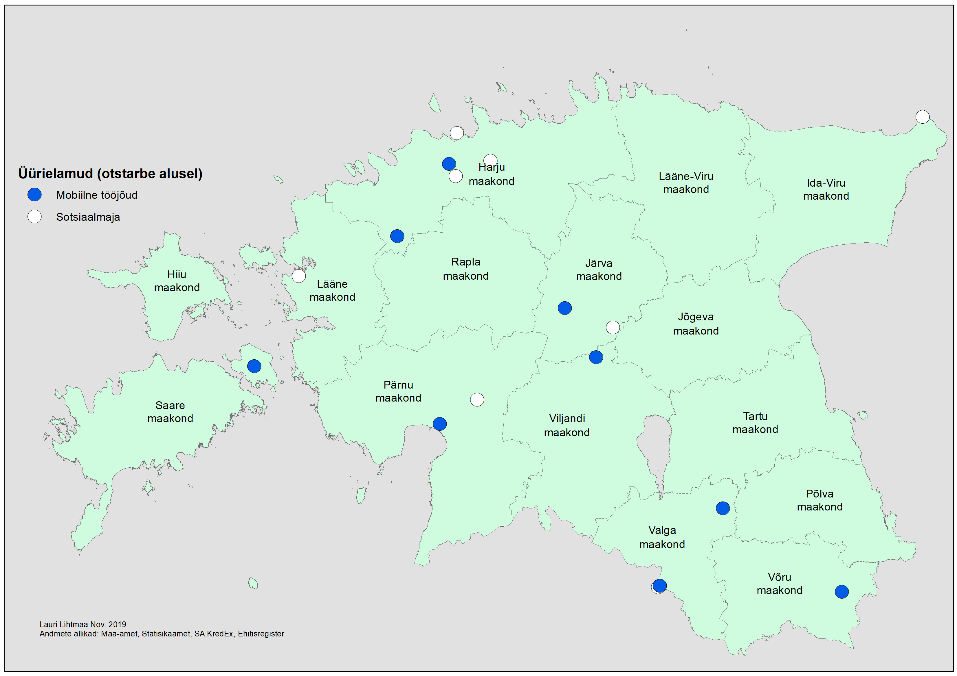
Elamufondi arendamine
Tulemused:
Toetusvoorud 2017, 2018 ja 2019
13 uut ja 9 rekonstrueeritavat korterelamut
Uued üürielamud
  Keskmine korterite arv 20
  Keskmine netopindala 1200 m²
  Keskmine ehitumaksumus 1,9 mln €, 1700 €/m²
  Keskmine toetus 920 000 €
Taotlenud KOV-id: Saue, Muhu, Türi, Valga, Põhja-Sakala, Tallinn, Narva-Jõesuu, Kuressaare, Tartu, Rae, Haapsalu , Saku, Järva, Võru, Tori, Otepää, Lääne-Nigula, Pärnu.

Slide 34
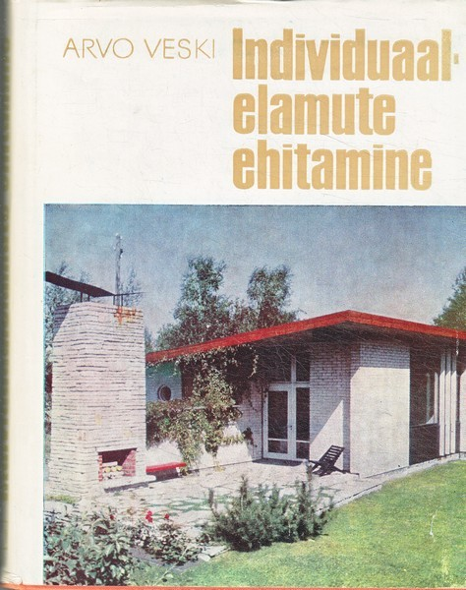

Kokkuvõte - Väikeelamute rekonstrueerimise strateegia
Väikeelamute senine rekonstrueerimine on olnud vähem tulemuslik kui korterelamute, kõikide väikeelamute rekonstrueerimine aastaks 2050 ei ole tõenäoline
Väikeelamute rekonstrueerimise tehniline kirjandus sisuliselt puudub
Vajalik on välja töötada väikeelamute rekonstrueerimise tehnilised tüüplahendused ja juhendmaterjalid – võiks kaasa aidata mahu tõstmisele
Väikeelamute toetusega on mõistlik jätkata eesmärgiga suunata rekonstrueerimisel kasutatavaid tehnilisi lahendusi ning hoida oskusteavet ja kogemust:
  Suurem toetuse määr terviklikuks rekonstrueerimiseks ja väiksem toetuse määr üksikutele töödele
  Madalama kinnisvara väärtusega piirkondades suurema laenu käenduse võimalus (hetkel kuni 24% vara väärtusest)
  Meedet edasi arendada tulemuslikkuse parandamiseks

Slide 35
Kokkuvõte - Korterelamute rekonstrueerimise strateegia
Korterelamutes KredEx-i toetus on olnud erakordselt tulemuslik:
  Euroopa parimad tulemused tervikrenoveerimisel
  Viimane meede saavutas eelarveneutraalsuse (kahe eelarveaasta vaates)
Riiklike meetmete puhul on vaja stabiilsust: turuosalistel peab olema kindlus, et tegevused on järjepidevad ja teadmine, milliseid tegevusi on lähiaastatel oodata – praeguse toetuse rahastusmahuga jääks 2/3 korterelamutest rekonstrueerimata
Elamufondi rekonstrueerimine on lisaks energiasäästule ka regionaalne ja sotsiaalne meede, lisaks rekonstrueerimisele tuleb maakonna ja piirkonna keskustes soodustada uue elamufondi tekkimist (uue elamufondi meetmete vajadus puudub Tallinnas, Tartus ja Pärnus)
Piirkondadele tuleb läheneda erinevalt: maakonna- ja piirkonnakeskused, kahanevad piirkonnad, toimepiirkondade äärealad
Terviklik rekonstrueerimine esmajärjekorras maakonna ja piirkonna keskustesse
Äärealadele olenevalt korteriühistu võimekusest, kas laenu abil välispiirete ja tehnosüsteemide rekonstrueerimine või hoone ohutut kasutamist võimaldavate üksikute tööde toetus koos laenuga
Vajalik on välja töötada erinevad finantseerimise meetmed olenevalt piirkonnast ja konkreetse korteriühistu võimekusest

